Slide 1
Залезът на Първата българска държава

Slide 2
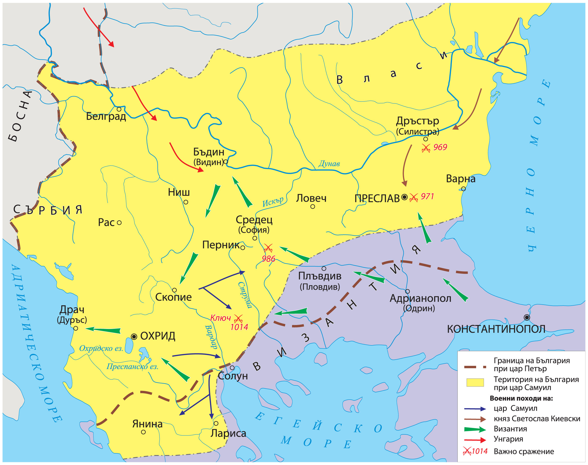
Залезът на Първата българска държава

Slide 3
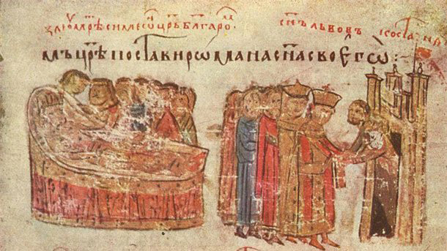
България при цар Петър
След смъртта на цар Симеон на българския престол се възкачил синът му Петър.
Той сключил мир с Византия.
Византия признала царската титла на българския владетел.
Българската църква се издигнала в патриаршия.
Смъртта на цар Петър, Манасиева хроника, 14. век

Slide 4
Иван Рилски
Иван Рилски е български светец и отшелник, живял по времето на цар Петър.
Той се смята за основател на Рилския манастир.
След смъртта си е обявен за светец.
Свети Иван Рилски
Рилският манастир

Slide 5
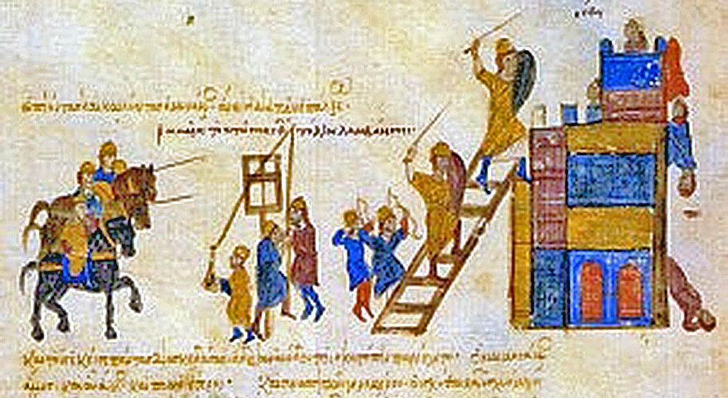
Падането на Преслав
След смъртта на цар Петър България била нападната от руския княз Светослав.
Византия се възползвала от слабостта на България и през 971 г. завладяла столицата Преслав.
Падането на Преслав, Мадридски ръкопис, 12. век

Slide 6
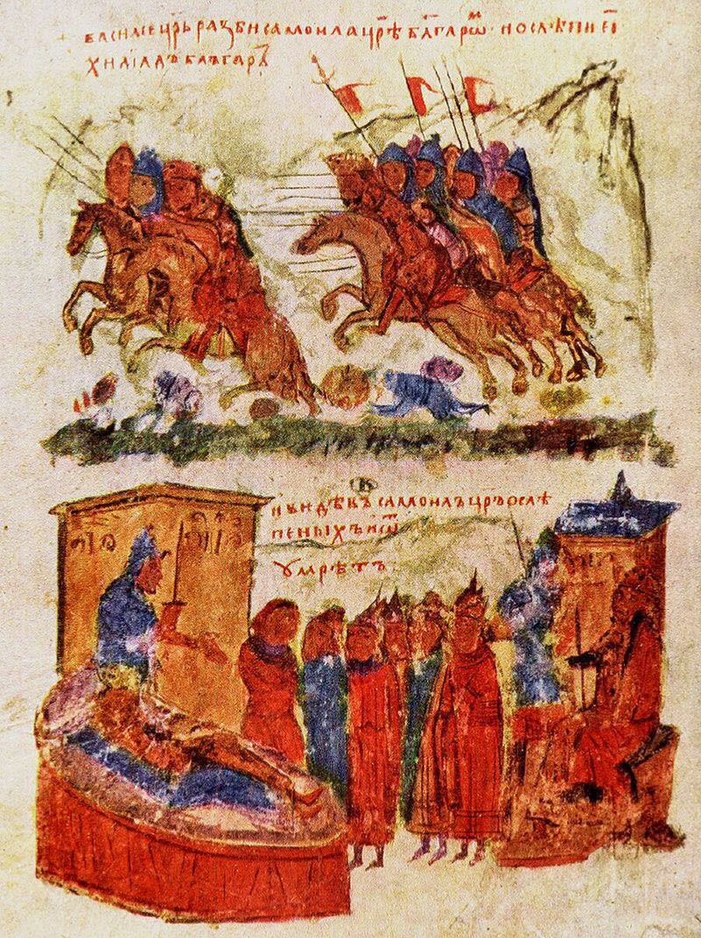
Цар Самуил
Цар Самуил избрал Охрид за своя столица и започнал да воюва срещу византийците.
Повече от тридесет години продължили битките между цар Самуил и император Василий.
През 1014 г. Българите били победени в битката при с. Ключ, а малко след това цар Самуил починал.
През 1018 г. България паднала под византийско владичество.
Покръстването на българите, Манасиева хроника, 14. век
Самуиловата крепост в Охрид

